Slide 1
Формування здорового способу життя засобами виховуючого навчання

Slide 2
Хто навчає і не виконує того, чого навчає, схожий на курку, яка, маючи крила, не літає.
Східна мудрість
Всі, хто не здатні вчитися, взялися вчити - ось куди завела нас наша пристрасть до виховання.
Оскар Уайльд
Виховує все: люди, речі, явища, але перш за все, люди. З них на першому місці — батьки і педагоги.
Антон Макаренко

Slide 3
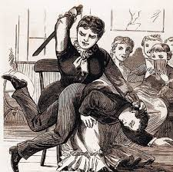
3⁻¹) булінг (цькування) - діяння
(дії або бездіяльність) учасників освітнього
процесу, які полягають у психологічному,
фізичному, економічному, сексуальному
насильстві, у тому числі із застосуванням
засобів електронних комунікацій, що
вчиняються стосовно малолітньої чи
неповнолітньої особи та (або) такою особою
стосовно інших учасників освітнього процесу,
внаслідок чого могла бути чи була заподіяна
шкода психічному або фізичному здоров’ю
потерпілого.
Закон України «Про освіту»

Slide 4
Принцип виховуючого навчання
Виховуюче навчання — це таке навчання, в процесі яко­го організовується цілеспрямоване формування запланованих педагогом відношень учнів/студентів із різноманітними явищами навколиш­нього життя, з якими вони стикаються в процесі навчання.

Slide 5
Шляхи реалізації принципу виховуючого навчання:
1. Через зміст навчального матеріалу. У кожному навчальному предметі заховані величезні можливості виховати певне ставлення до предметів, явищ.
2. Через сам процес навчання, його організацію, методи, форми. У навчальній праці формуються навички встановлення мети, вибору засобів її досягнення, що сприяє розвитку самостійності, наполегливості в праці, почуття відповідальності тощо. Навчальна діяльність забезпе­чує формування навичок самовиховання. Під час навчальної ро­боти виховується культура праці, виробляється стиль діяльності.
3. Реалізації принципу виховуючого навчання сприяє і особистість педагога, його гуманізм (інтерес до особистості кожного студента, пова­га до нього, допомога йому тощо); наукова захопленість, широта кругозору, високий інтелектуальний рівень викладання, що допо­магає формувати інтерес студентівдо свого предмета, бачити зв'я­зок науки з життям; любов до своєї професіональної праці (сумлін­ність, радість при досягненні результатів); етику поведінки тощо.

Slide 6
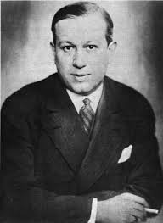
Поняття про здоров'я
Здоров'я – це дуже позитивне, життєрадісне й охоче виконання обов'язків, що життя покладає на людину. (Генрі Сигеріст, 1947 рік)
Здоров'я – стан повного фізичного, соціального, психічного та духовного благополуччя, який не обмежується лише відсутністю хвороб і фізичних вад. (ВООЗ, 1978 р.)
Здоровою є людина, яка має гармонійний фізіологічний і розумовий розвиток, добре адаптована до навколишнього природного й соціального середовища.

Slide 7
Інтегративний зміст поняття здоров'я
Складові здоров’я
Фізична складова: добре працюють усі органи, нормальний розвиток, відсутність хвороб
Соціальна складова: доброзичливі стосунки з іншими, гарні побутові умови
Психічна складова: позитивна оцінка себе та інших, вміння долати невдачі
Духовна складова: відчуття краси довкілля, справедливі вчинки, почуття любові, співчуття, прагнення до самовдосконалення

Slide 8
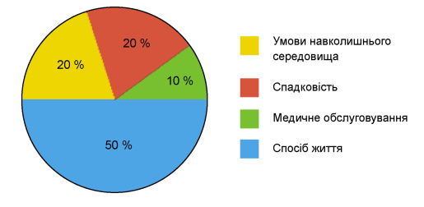
Від чого залежить здоров'я

Slide 9

Вплив на людину навколишнього середовища

Slide 10
Виклики для здоров’я
Штучні умови життя замість природних
Штучний мікроклімат
Штучне освітлення тощо
Порушення біоритмів
Робота вночі
Зниження м’язової активності
Інтенсивний потік інформації
Напружена психічна робота
Перевтома, стреси

Slide 11
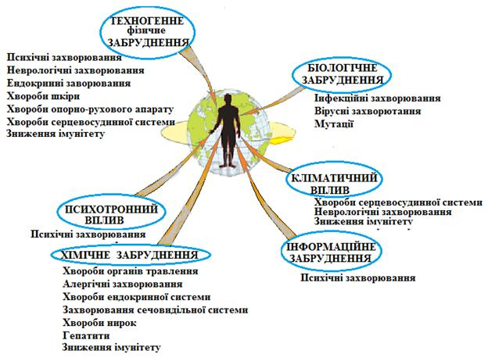
Вплив забруднення середовища на здоров'я людини

Slide 12

Складові здорового способу життя
Активна життєва позиція;
Задоволення роботою, фізичний і духовний комфорт, повноцінний відпочинок;
Збалансоване раціональне харчування;
Регулярна фізична і рухова активність;
Психофізіологічне задоволення в сім'ї;
Економічна та матеріальна незалежність;
Особиста гігієна, раціональний добовий режим;
Відсутність шкідливих звичок…

Slide 13
Ефективні стратегії профілактики захворювань (ВООЗ)
Стратегії | Внесок у зниження рівня смертності (%) | Частка від усіх витрат на охорону здоров'я (%) | Період, за який очікується досягнення ефекту (роки)
Формування ЗСЖ | 50 | 10 | 5-10
Стратегія високого ризику (диспансеризація) | 20 | 20 | 2-4
Вторинна профілактика (лікування) | 30 | 60 | 3-4
Доповідь ВООЗ «Про стан охорони здоров'я в Європі. 2015. Цільові орієнтири і більш широкі перспективи – нові рубежі в роботі з фактологічними даними. Основні положення»

Slide 14
Ефективні, на думку студентів, заходи | Відповіді, %
Збільшення мережі спортивних секцій (безкоштовних, або з доступною для студента вартістю), проведення різноманітних спортивних змагань | 82
Забезпечення у їдальні здорового харчування (зменшення кількості смаженого, жирного), урізноманітнення салатів, збільшення фруктів | 54
Організація змістовного дозвілля, переважно на свіжому повітрі | 43
Проведення цікавих лекцій про здоровий спосіб життя, вплив на організм внутрішніх та зовнішніх чинників | 43
Більш широке проведення кампаній по шкідливості алкоголю, тютюнокурінню | 36
Проведення рекламних акцій із використанням ЗМІ щодо здорового способу життя, висвітлення позитивних прикладів | 29 21 14
Проведення у гуртожитках безкоштовних майстер-класів із приготування «здорових» страв (із дегустацією)
Формування самоналаштування на ведення здорового способу життя, на позитив
Запровадження штрафів за куріння, вживання алкогольних напоїв | 7 7
Поселення студентів із шкідливими звичками в окремих блоках гуртожитків
Джерело – опитування студентів гуманітарно-педагогічного факультету
Національного університету біоресурсів і природокористування України

Slide 15
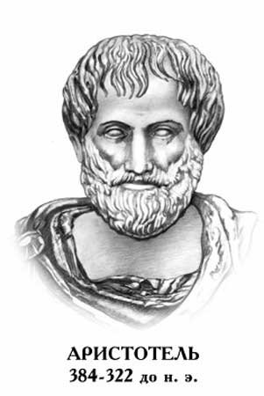
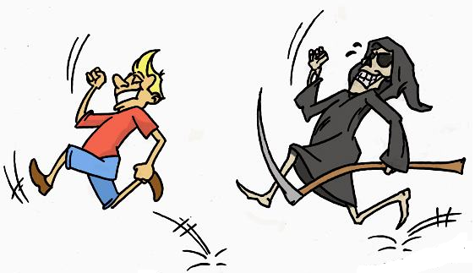
Ніщо так сильно не руйнує людину, як тривала фізична бездіяльність

Slide 16
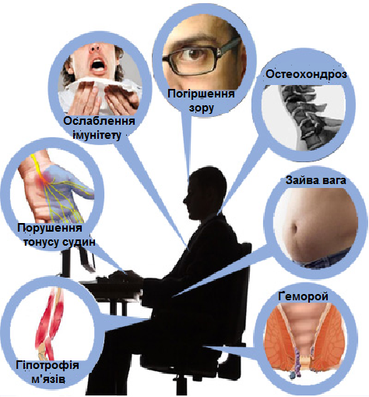
Гіподинамія – це обмеження рухової активності, зумовлене спо­собом життя, професійною діяльністю, тривалим ліжковим режи­мом, перебуванням людини в умовах невагомості (тривалі космічні польоти) тощо. Гіподинамія у шкільному та студентському віці часто пов’язана з нера­ціональним розпорядком дня, перевантаженням навчальною роботою, унаслідок чого залишається мало часу для прогулянок, ігор, заняття спортом.
ГІПОДИНАМІЯ

Slide 17
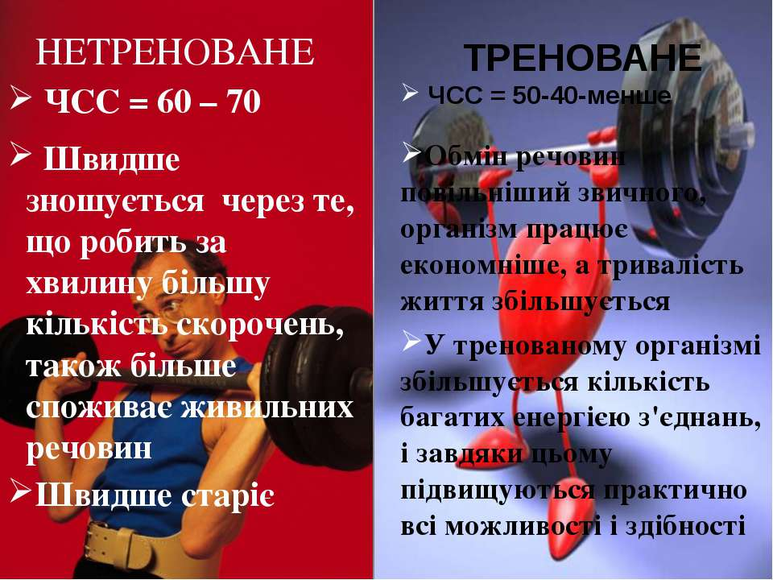

Slide 18
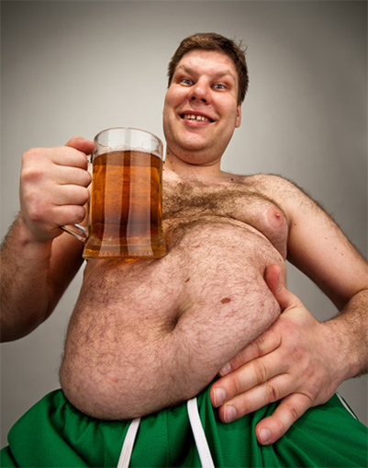
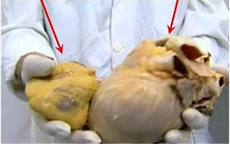
При нестачі рухової активності та зловживанні спиртними напоями, особливо пивом, волокна серцевого м’яза частково руйнуються і заміщуються сполучною тканиною, заповненої жиром. Збільшення маси серця відбувається за рахунок тканини, яка скорочуватися не може. Незважаючи на свою часом значну величину, таке серце має малу потужність і схильне до різних захворювань.

Slide 19
Дякую за увагу.

